Slide 1
VitaScan Online Calibration
May 2015

Slide 2
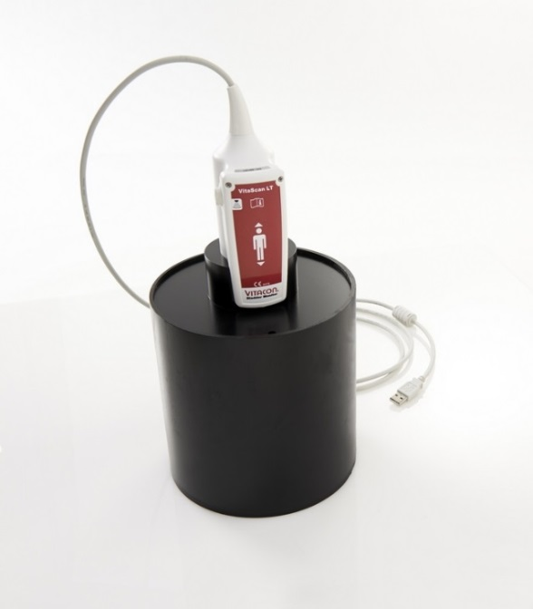
VitaScan Online Calibration
Test d'intégrité du système.
Mise à jour du firmware.
Étalonnage sur site
Délivrance d’un certificat d'étalonnage valide.

Slide 3
Create an user account
Les nouveaux utilisateurs: Créer un nouveau compte d'utilisateur sur www.vitacon.com/calibration
Vous recevrez un email de confirmation sur votre e-mail lorsque votre compte est approuvé. Cliquez sur le lien dans l'e-mail pour vérifier votre adresse e-mail.
Connectez-vous à votre compte sur www.vitacon.com/calibration
Entrez le numéro de série de la sonde, et générer un code d'étalonnage.
Vous recevrez le code d'étalonnage sur votre e-mail.

Slide 4
VitaScan Calibration Website

Slide 5
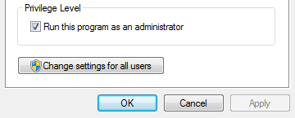
Installation du Logiciel
Télécharger le logiciel de calibrage à partir de www.vitacon.com/downloads
Installez le logiciel, et suivez les instructions de l'utilisateur.
NOTE: Après installation, assurez-vous que l'application est réglé sur «Exécuter en tant qu'administrateur». "Clic droit" Icône vitascan calibration-> propriétés -> compatibilité.

Slide 6
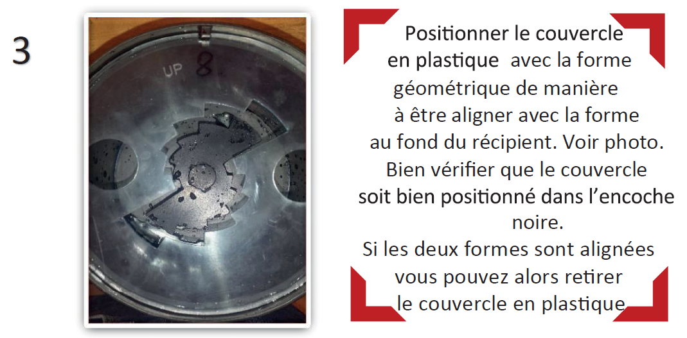
Préparation de l’outil de calibration

Slide 7
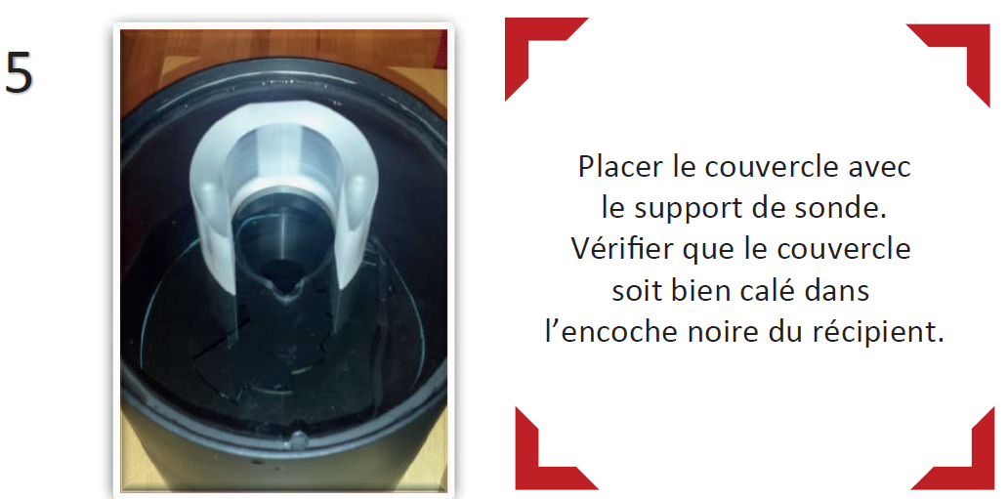
Test Tool Setup (page 2)

Slide 8
Logiciel de calibration Vitascan
Utilisez les identifiants fournis par le site web

Slide 9
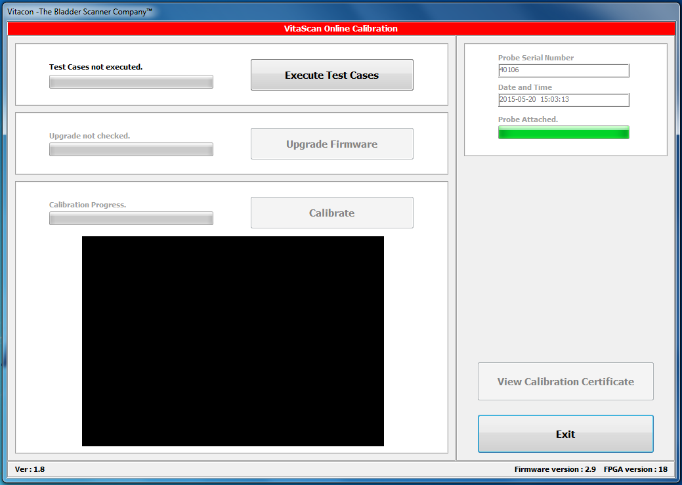
Le Logiciel d'étalonnage VitaScan effectue trois actions:
1/ Exécute des cas de test: test d'intégrité du système. Test de la mémoire et de la carte mère
2/ Firmware Upgrade: Contrôles et ajouts récent firmware.
3/ Calibrer: Effectu 24 scans, calcule l'alignement, l’inclinaison et l'étalonnage de volume.

Slide 10
Calibration completed

Slide 11
Certificat de calibration

